Slide 1

基于 nano 嵌入式设备的 人工智能餐助系统 大学生创新创业训练项目申报答辩
答辩人：付炎平

Slide 2
目录
Index
1
系统简介
2
系统初步效果展示
3
系统背景及研究内容
4
系统方案与创新

Slide 3
系统简介
1
1
Project Brief

Slide 4
系统简介
在高铁动车上，由人力推动的流动餐车占据了主流。但由于列车载客量过大，周期式往返的流动餐车往往导致乘客的需求被延迟满足，同时为了疫情防控，对乘客进行口罩佩戴提醒也非常重要。对此，我们将APP软件与智能车硬件相结合，乘客产生点餐需求时，只要在APP上输入点餐信息和位置信息，餐车和后台就会接收到信息，餐车通过调用传感器设备进行有效避障、寻迹，利用目标检测技术实时检测和提醒乘客佩戴口罩，最终把餐品送到目标位置。项目成果将应用于铁路局管辖的高铁动车上，为全国高铁动车的服务和疫情防控提供帮助，同时也为人工智能产业的发展做出贡献。

Slide 5
系统初步效果展示
4
2
Preliminary effect display of the project

Slide 6
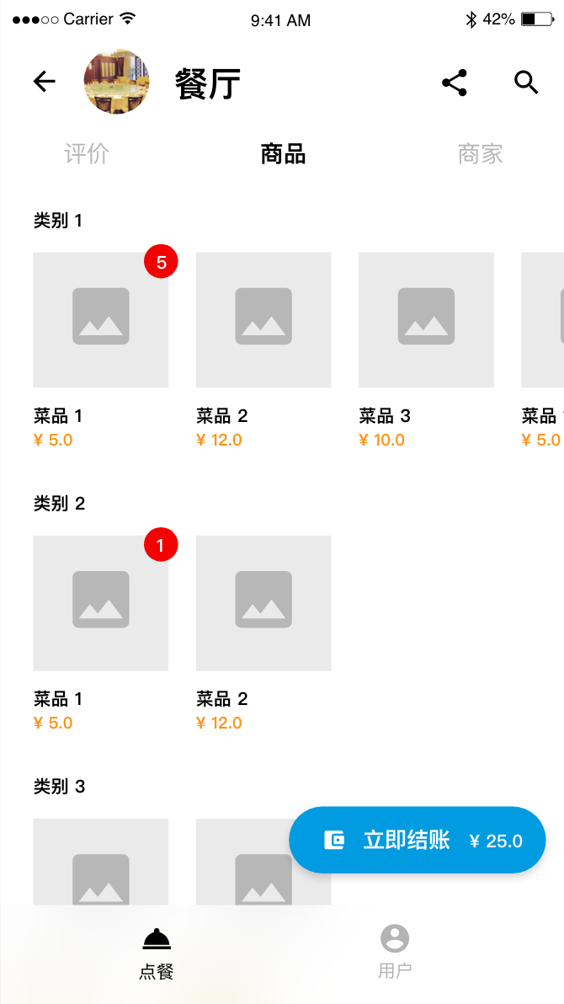
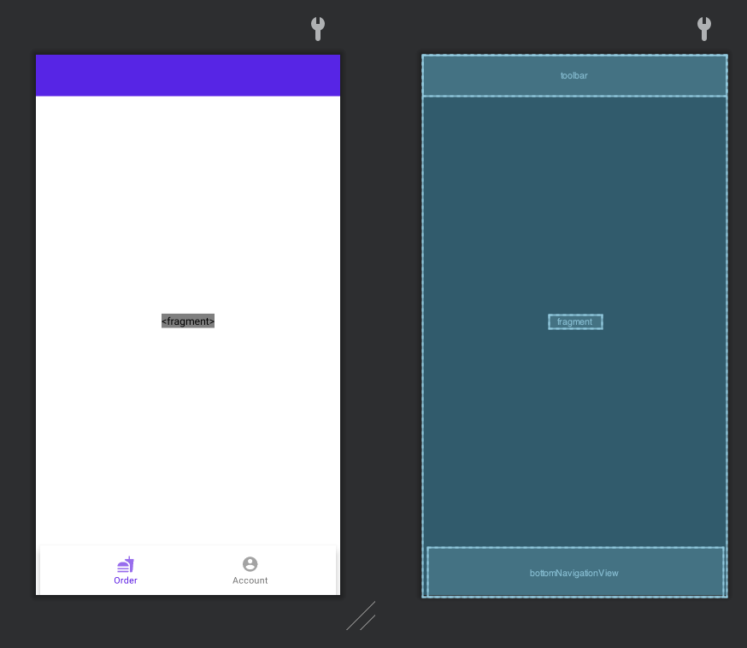
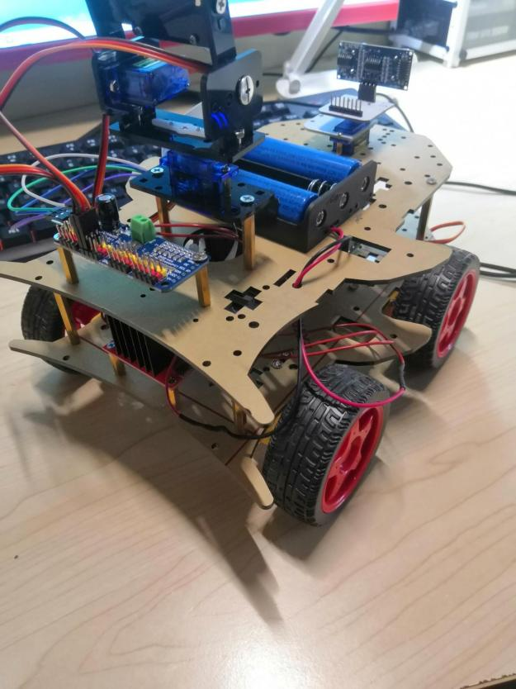
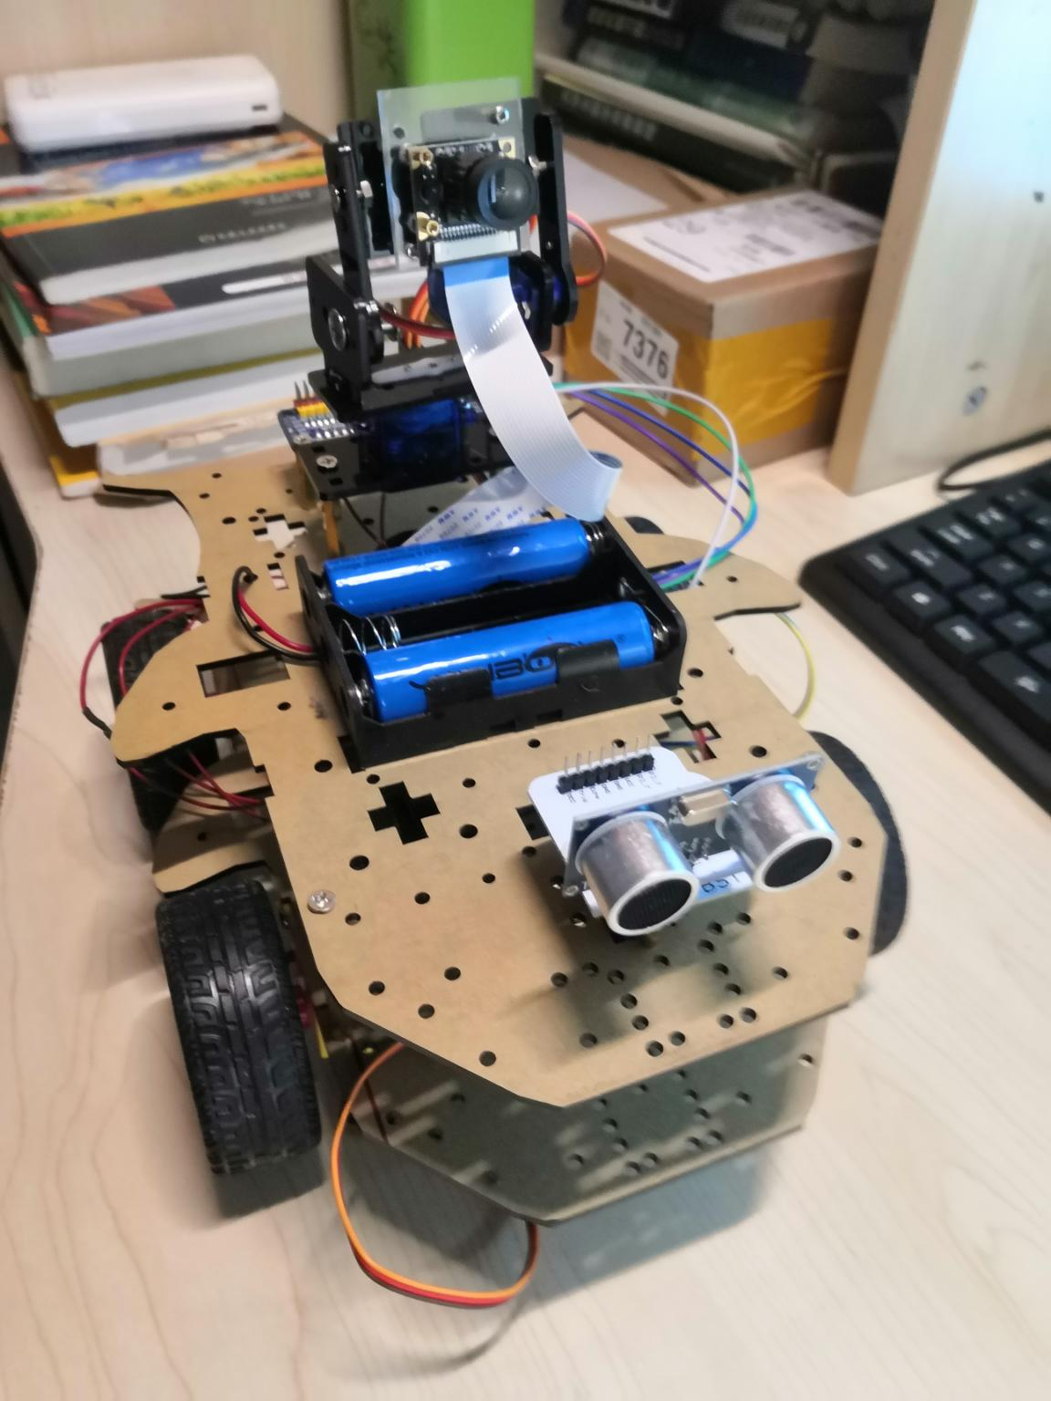
系统初步效果展示
小车的初步模型
初步设计与搭建的界面

Slide 7
系统背景及研究内容
2
3
Project Background and research

Slide 8
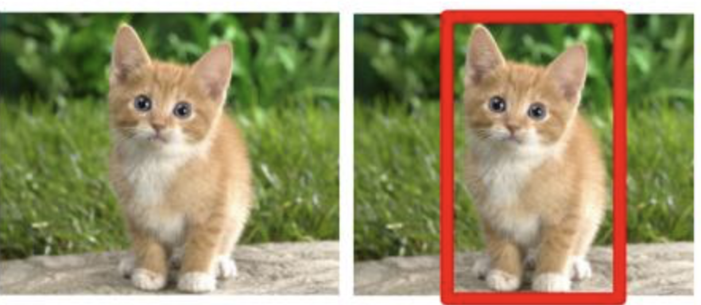
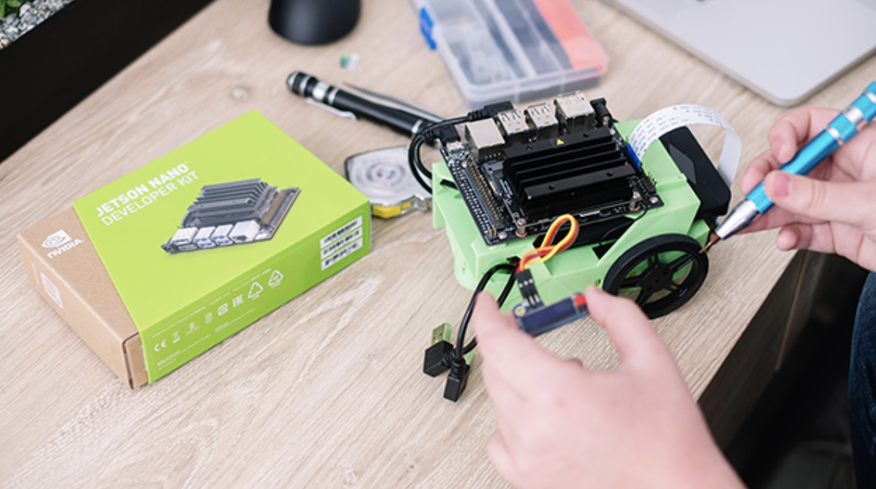
系统背景 / 系统背景及研究内容
Jetson nano嵌入式设备
目标检测

Slide 9
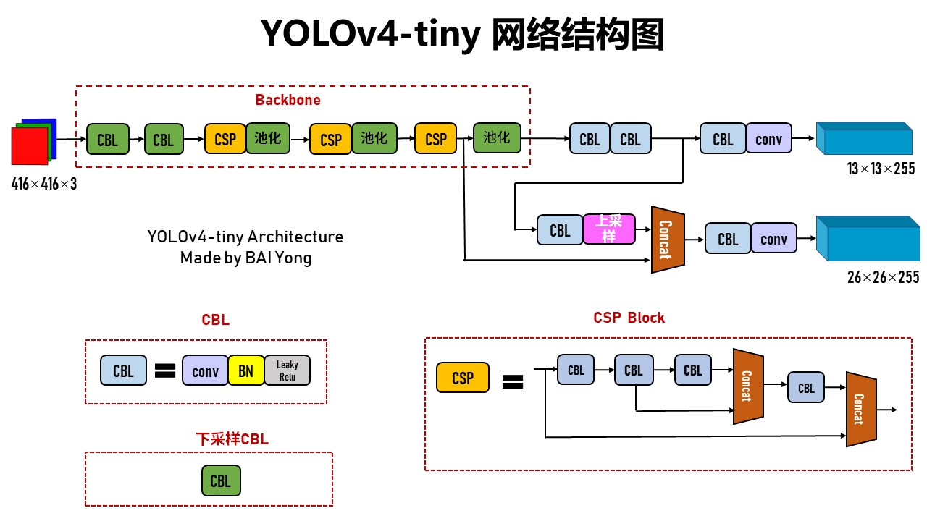
研究现状 / 系统背景及研究内容
在目标检测算法中，Yolov4能达到很高的检测速度，而Yolov4-tiny，是Yolov4的简化版，它以简化网络结构并减少参数，使其适合在移动和嵌入式设备上进行开发。为了提高目标检测的实时性，Yolov4-tiny是一种快速目标检测方法。右图Yolov4-tiny的整个网络结构。

Slide 10
系统方案与创新
3
4
Project Plan and Innovation

Slide 11


系统方案 / 系统方案与创新
移动设备
嵌入式设备

Slide 12
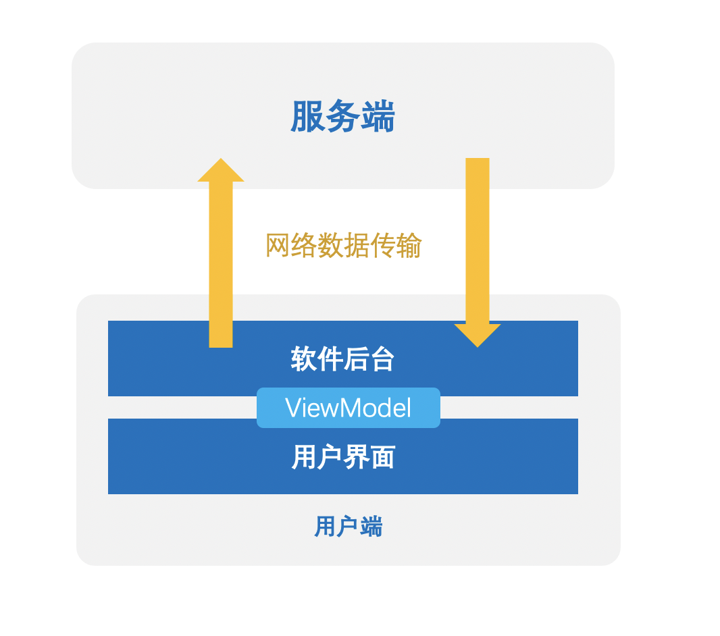
系统方案内容 / 系统方案与创新
移动设备
软件界面： Android Studio XML 界面设计
软件后台：使用 okhttp 网络框架与服务端进行通讯
前后端界面关联：Jetpack ViewModel

Slide 13

系统方案内容 / 系统方案与创新
嵌入式设备

Slide 14
系统方案内容 / 系统方案与创新
嵌入式设备
服务端：用Python的flask服务端框架将服务端部署到嵌入式设备jetson nano上，服务端接收手机发送的http请求。
传感器：jetson nano驱动电机传动，使用用超声波传感器进行有效避障，灰度传感器进行寻迹，蜂鸣器进行提醒。
目标检测：jetson nano通过摄像头进行视觉传输，通过Yolov4-tiny目标检测模型进行实时检测。

Slide 15
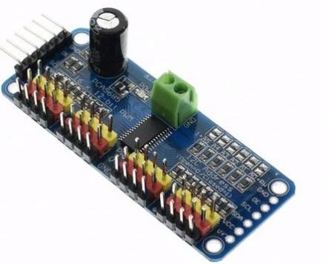
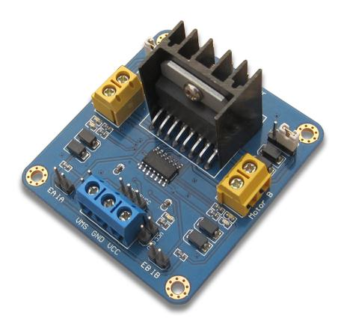
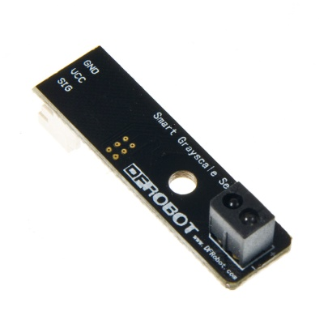
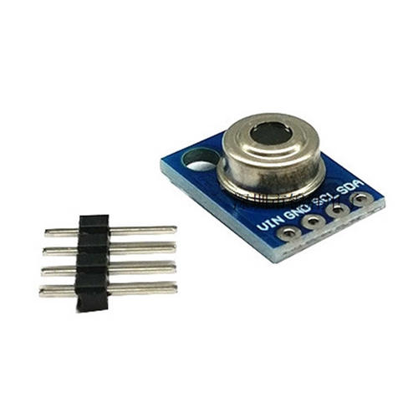
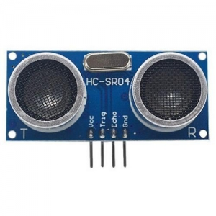
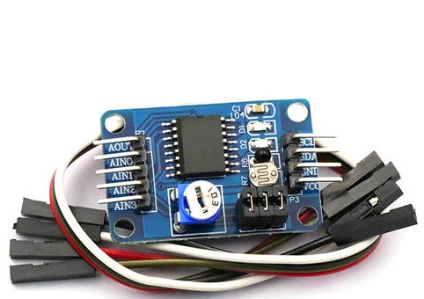
系统方案内容 / 系统方案与创新
嵌入式设备（传感器部分）
jetson nano配备有40pin GPIO口，小车后桥采用电机驱动模块和12V直流电机作为动力系统。使用智能灰度传感器对地面部署的白色线条的灰度值进行采集，结合pid算法控制小车前桥舵机角度从而实现小车循迹功能。使用红外温度传感器采集乘客体温。使用超声波测距模块结合csi摄像头探索小车正前方物体，及时规避车厢行人和障碍物。
PCA9685模块
L298N电机驱动模块
智能灰度传感器
MLX90614ESF-BAA红外测温传感器
HC-SR04超声波传感器
PCF8591 AD转换模块

Slide 16
系统创新点 / 系统方案与创新
使用前沿的 yolov4-tiny 目标检测技术，具有较强的创新性实用价值。
把深度学习目标检测技术移植到嵌入式设备上，进行实时检测。
把服务端部署到嵌入式设备上，更好的进行实时通讯。
在嵌入式设备上合理利用传感器技术，并且利用先进的红外传感技术。
利用手机APP与嵌入式设备进行通讯，更好地与用户进行交互。

Slide 17
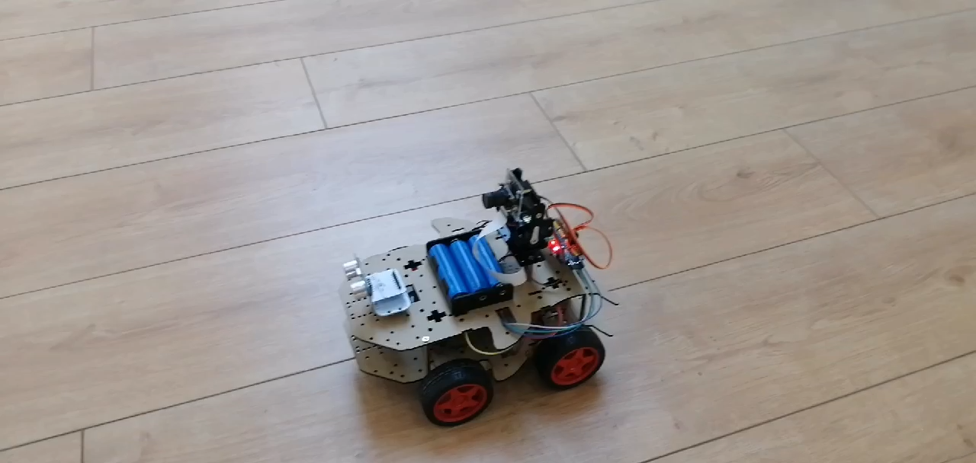
系统初步成果 / 系统方案与创新

Slide 18
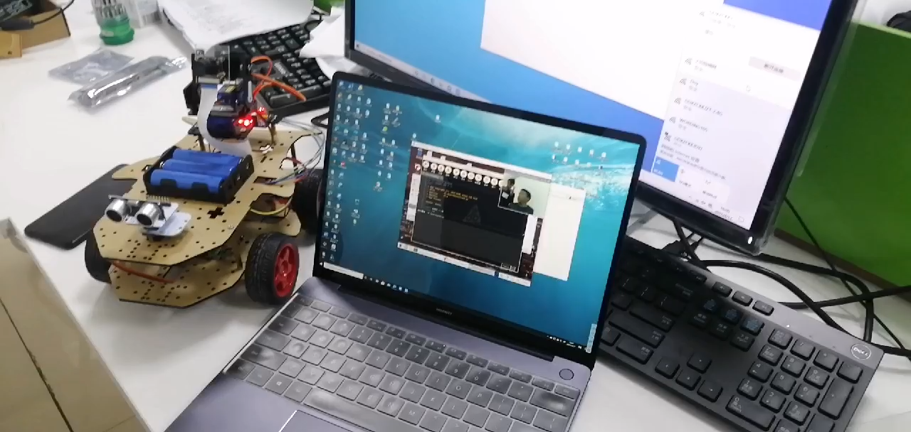
系统初步成果 / 系统方案与创新

Slide 19
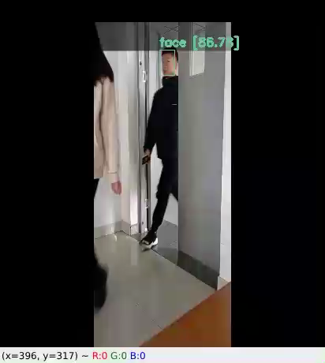
系统初步成果 / 系统方案与创新

Slide 20
敬请批评指正

